Slide 1
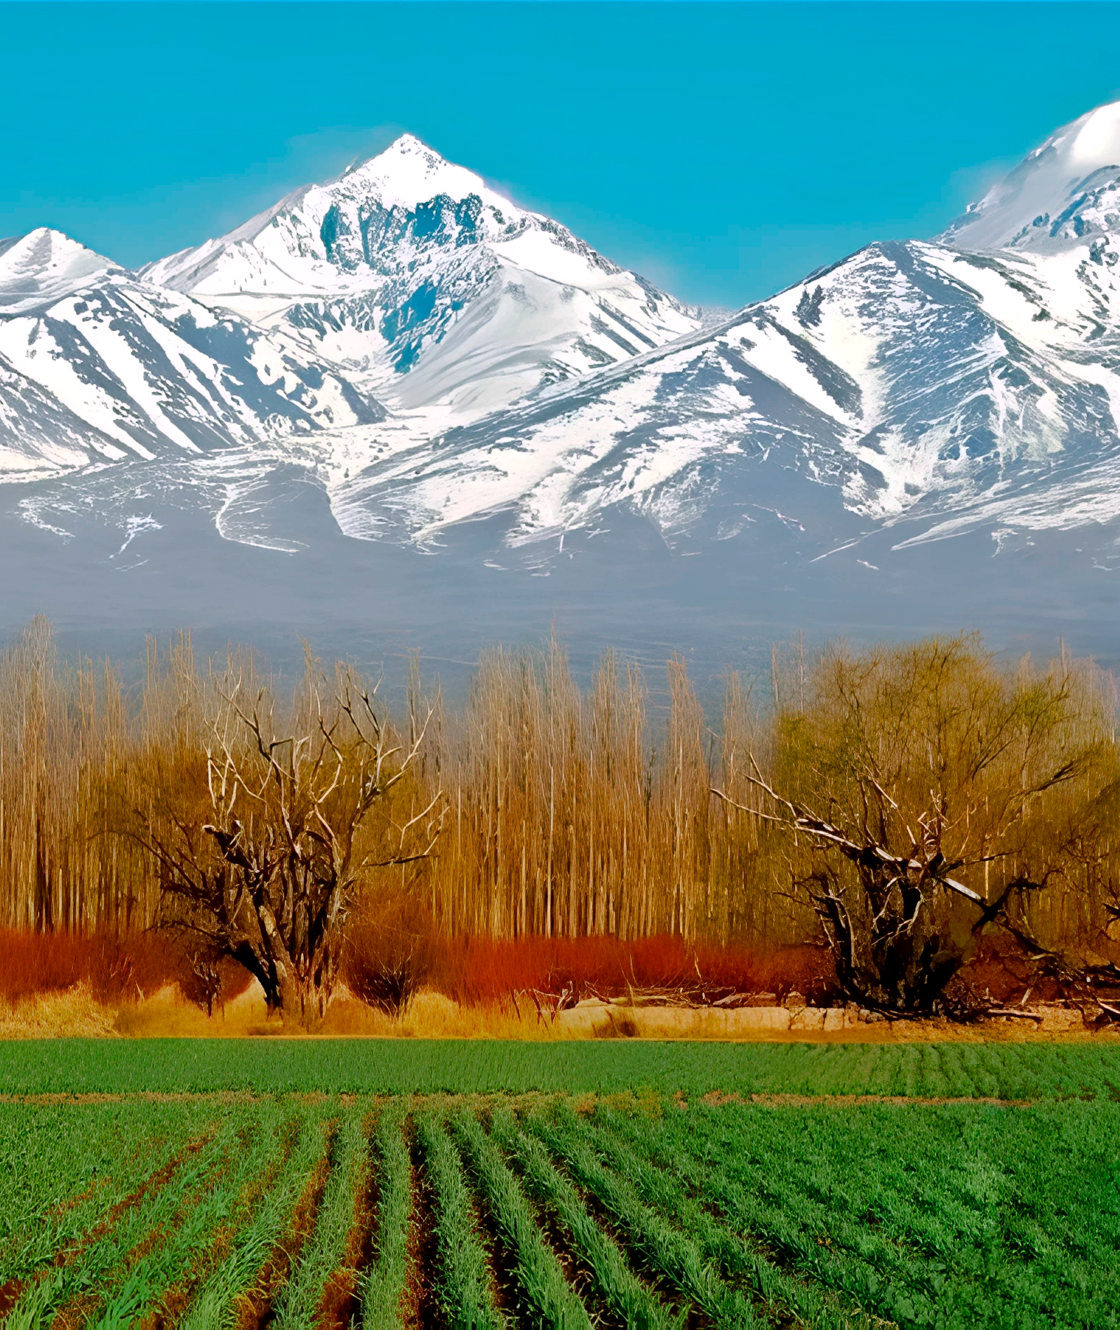

San Juan+ Sostenible
Congreso Internacional
Anchipurac | San Juan | Argentina
15 y 16 | Mayo | 2025

Slide 2




San juan se transforma y vos podes ser parte del cambio
San Juan avanza hacia un futuro sostenible, y el III Congreso "SAN JUAN + SOSTENIBLE" es el punto de encuentro para quienes desean ser protagonistas del cambio. Este evento de referencia en innovación, educación y desarrollo sostenible reunirá a líderes del sector público y privado, académicos, emprendedores y agentes del cambio para construir juntos soluciones reales y viables para la región y el mundo.
San Juan+ Sostenible

Slide 3
¿Por que este congreso es clave?
Conexión entre sectores: Vinculamos la educación, el sector productivo y el gobierno para convertir la sostenibilidad en una oportunidad de crecimiento y competitividad
Liderazgo y acción: Inspiramos y promovemos estrategias de alto impacto que permitan transformar los desafíos en oportunidades para San Juan y la región.
Innovación y conocimiento: Presentamos las últimas tendencias en tecnología, energías renovables, economía circular, educación y desarrollo sostenible.
Networking estratégico: Un espacio ideal para fortalecer redes de contacto, compartir experiencias y generar alianzas estratégicas y sostenibles
San Juan+ Sostenible

Slide 4
El futuro no se espera, se construye. ¡Sé parte de la transformación sostenible!
San Juan avanza hacia un futuro sostenible, y el III Congreso "SAN JUAN + SOSTENIBLE" es el punto de encuentro para quienes desean ser protagonistas del cambio. Este evento de referencia en innovación, educación y desarrollo sostenible reunirá a líderes del sector público y privado, académicos, emprendedores y agentes del cambio para construir juntos soluciones reales y viables para la región y el mundo.
San Juan+ Sostenible

Slide 5

Objetivos
Impulsar la transformación sostenible
Articular sectores estratégicos
Inspirar y
movilizar:
Reunir a los principales actores del ámbito académico, empresarial y gubernamental para diseñar estrategias que consoliden a San Juan como un referente en sostenibilidad y economía verde.
Crear sinergias entre la academia, el sector productivo y el Estado para fomentar la inversión en tecnologías limpias, energías renovables, economía circular y políticas de desarrollo sostenible
A través de paneles de expertos, casos de éxito y espacios de networking, buscamos motivar a
las empresas y organizaciones a integrar la sostenibilidad en su ADN y generar impacto positivo en la comunidad. San Juan tiene el potencial de ser un modelo de desarrollo equilibrado, inclusivo y responsable. Este congreso es la
oportunidad de unir fuerzas para acelerar el cambio
Conectar educación
y acción
Promover la innovación con impacto:
Fortalecer el papel de las universidades como laboratorios de ideas y soluciones, promoviendo la investigación y la formación de profesionales que lideren la transición sostenible.
Explorar y visibilizar proyectos de vanguardia que transformen desafíos ambientales y sociales en oportunidades de desarrollo para la provincia y la región
San Juan+ Sostenible

Slide 6
Organizadores
Secretaría de Ambiente y Desarrollo Sustentable - Gobierno de San Juan
Secretaría de Ambiente y Desarrollo Sustentable - Gobierno de San Juan
Como autoridad en materia de sostenibilidad, la Secretaría de Ambiente y Desarrollo Sustentable trabaja en la implementación de políticas que garanticen un equilibrio entre el desarrollo económico y la conservación del
medio ambiente. Su apoyo al congreso refuerza la importancia de integrar criterios ambientales y sociales en las estrategias de desarrollo de San Juan y la región.
El Ministerio de Minería de San Juan es un actor estratégico en la transformación productiva de la provincia. Su compromiso con una minería responsable y sostenible ha impulsado políticas que promueven la inversión en energías limpias, la reducción del impacto ambiental y la integración de los principios de sostenibilidad en el sector minero
San Juan+ Sostenible

Slide 7
Organizadores
Instituto de Desarrollo Sostenible (IDS) – Universidad Católica de Cuyo
Vicerrectorado en Formación –Universidad Católica de Cuyo
El Instituto de Desarrollo Sostenible (IDS) es un centro de investigación y formación académica que impulsa el desarrollo de estrategias para la implementación de la sostenibilidad en las universidades, las empresas y la sociedad. Con una visión integral, el IDS trabaja en proyectos innovadores para promover la responsabilidad social, la economía circular, la educación ambiental y la gestión sostenible en distintos sectores productivos.
El Vicerrectorado en Formación de la Universidad Católica de Cuyo juega un rol clave en la promoción de la ética y la responsabilidad social dentro del ámbito académico. Su objetivo es fortalecer el impacto de la educación superior en la sociedad, fomentando la formación de líderes con una visión humanista y sostenible.
San Juan+ Sostenible

Slide 8
Expositores
PhD Frederic Marimon | Universidad Internacional de Cataluyna– España
MBA Laura Accifonte | Coordinadora de la Comisión Permanente de Sostenibilidad Latinoamericano de Emisores de Información Financiera
PhD Abraham Apaza | Universidad Nacional Jorge Basadre Grohmann- Perú
PhD Jasmina Berbegal | Universidad Politecnica de Cataluyna- España
MBA NaLyan | Universidad Politecnica de Cataluyna– China
PhD Didier Grimalt | Universidad Politecnica de Cataluyna– Francia
PhD Jordi Segalas | Universidad Politecnica de Cataluyna– España
PhD Valmir Martins | Universidad Autónoma de Chile – Chile
PhD José Luis Soriano | Universidad de Guadalajara – México
MBA Marcela Vergara | Universidad Internacional de Cataluyna- Chile
San Juan+ Sostenible

Slide 9
Ejes Temáticos
3
4
Sostenibilidad en sectores productivos
Sostenibilidad en las empresas
2
Políticas Sostenibles
Sostenibilidad en la educación
5
1
Sostenibilidad Modelo de Gestión
6
Medición de la sostenibilidad
San Juan+ Sostenible

Slide 10
Programa
Jueves 15 de Mayo
ACREDITACIÓN
09:00
a
09:45
Recepción de asistentes y entrega de materiales.
09:45
a
10:30
ACTO APERTURA
Bienvenida de la Rectora UCCuyo, Vicerrector y Ministro de la Producción.
PANEL 1 | EJE TEMÁTICO 1
10:30
a
11:15
SOSTENIBILIDAD MODELO DE GESTIÓN
11:15
a
11:30
COFFE BREAK
Espacio para networking y descanso.
EXPOSICIONES DE TRABAJOS
11:30
a
12:10
Investigadores presentarán sus estudios sobre sostenibilidad y gestión.
12:10
a
13:00
CONFERENCIA
PhD. Frederic Marimon hablará sobre estrategias de calidad y sostenibilidad.
San Juan+ Sostenible
BRUNCH

Slide 11
Programa
Jueves 15 de Mayo
EXPOSICIONES DE TRABAJOS
15:00
a
16:00
Investigadores presentarán sus estudios sobre sostenibilidad y gestión.
16:00
a
17:00
PANEL 2 | EJE TEMÁTICO 2
LA SOSTENIBILIDAD EN EL SECTOR EMPRESARIAL.
COFFE BREAK
17:00
a
17:30
Espacio para networking y descanso.
17:30
a
18:20
PANEL 3 | EJE TEMÁTICO 3
LA SOSTENIBILIDAD EN LOS SECTORES PRODUCTIVOS.
CIERRE DE JORNADA
San Juan+ Sostenible

Slide 12
Programa
Viernes 16 de Mayo
EXPOSICIONES DE TRABAJOS
09:30
a
10:30
Investigadores presentarán sus estudios sobre sostenibilidad y gestión.
10:30
a
11:30
PANEL 4 | EJE TEMÁTICO 4
POÍTICAS DE SOSTENIBILIDAD.
COFFE BREAK
11:30
a
12:00
Espacio para networking y descanso
12:00
a
12:50
PANEL 5 | EJE TEMÁTICO 5
SOSTENIBILIDAD EN LA EDUCACIÓN
BRUNCH
San Juan+ Sostenible

Slide 13
Programa
Viernes 16 de Mayo
EXPOSICIONES DE TRABAJOS
15:00
a
16:00
Investigadores presentarán sus estudios sobre sostenibilidad y gestión.
16:00
a
17:00
PANEL 6 | EJE TEMÁTICO 6
MEDICIÓN Y COMUNICACIÓN DE LA SOSTENIBILIDAD.
CIERRE FINAL
17:00
a
17:30
Despedida a cargo de la Rectora.
CIERRE DE JORNADA
San Juan+ Sostenible

Slide 14
San Juan+ Sostenible
GRACIAS!
Congreso Internacional
+54 9 264 5829553
ids@uccuyo.edu.ar
www.sanjuan-sostenible.vercel.app
Estamos a su disposición para evaluar conjuntamente otras opciones si sus necesidades no se ajustan a nuestras propuestas.
Anchipurac | San Juan | Argentina
15 y 16 | Mayo | 2025

Slide 15
Contents of this template
You can delete this slide when you’re done editing the presentation
Fonts | To view this template correctly in PowerPoint, download and install the fonts we used
Used and alternative resources | An assortment of graphic resources that are suitable for use in this presentation
Thanks slide | You must keep it so that proper credits for our design are given
Colors | All the colors used in this presentation
Icons and infographic resources | These can be used in the template, and their size and color can be edited
Editable presentation theme | You can edit the master slides easily. For more info, click here
For more info: Slidesgo | Blog | FAQs
You can visit our sister projects: Freepik | Flaticon | Storyset | Wepik | Videvo

Slide 16
College lessons with cycle diagrams
Mars
Venus
Despite being red, Mars is a cold place
Venus is the second planet from the Sun
Jupiter
Earth
Jupiter is the biggest planet of them all
Earth is the third planet from the Sun

Slide 17
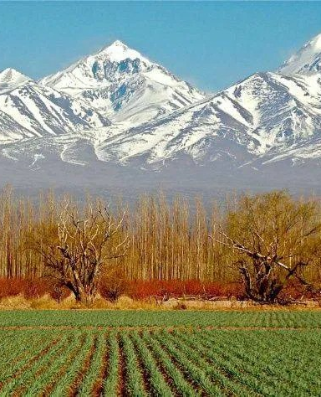
San Juan + Sostenible
Congreso Internacional de Desarrollo Sostenible
Centro ambiental Anchipurac | San Juan | Argentina
15 y 16 | Mayo | 2025

Slide 18
College lessons with cycle diagrams
Earth
Earth is the third planet from the Sun
Mercury
Venus
Mercury is the closest planet to the Sun and the smallest one in the Solar System—it’s only a bit larger than the Moon
Venus has a beautiful name and is the second planet from the Sun. It’s terribly hot, even hotter than Mercury

Slide 19
College lessons with cycle diagrams
Mars
Venus
Despite being red, Mars is a cold place
Venus is the second planet from the Sun
Jupiter
Earth
Jupiter is the biggest planet of them all
Earth is the third planet from the Sun

Slide 20
College lessons with cycle diagrams
Earth
Earth is the planet with life
Venus
Venus has a toxic atmosphere
Mars
Mars is full of iron oxide dust
Neptune
Neptune is far away from us

Slide 21
College lessons with cycle diagrams
Neptune
Neptune is the farthest planet from the Sun
Mars
Jupiter
Despite being red, Mars is actually a cold place
Jupiter is the biggest planet of them all
Saturn
Earth
Saturn is composed of hydrogen and helium
Earth is the only planet known to harbor life

Slide 22
College lessons with cycle diagrams
Mars
Earth
Despite being red, Mars is very cold
Earth is the third planet from the Sun
Venus
Saturn
Venus has a beautiful name
Saturn was named after a Roman god

Slide 23
College lessons with cycle diagrams
Earth
Earth is the third planet from the Sun
Mars
Mars is actually a very cold place
Jupiter
Jupiter is the biggest planet
Saturn
Saturn was named after a Roman god
Venus
Venus has a beautiful name

Slide 24
College lessons with cycle diagrams
Venus
Mars
Venus is the second planet from the Sun
Despite being red, Mars is a cold place
Earth
Jupiter
Earth is the third planet from the Sun
Jupiter is the biggest planet of them all

Slide 25
College lessons with cycle diagrams
Saturn
Saturn has beautiful rings
Earth
Earth is the planet with life
Mars
Mars is full of iron oxide dust
Neptune
Neptune is an ice giant

Slide 26
College lessons with cycle diagrams
55%
Mars
40%
Mars is very cold
Earth
Earth has life
85%
Saturn
Saturn has rings

Slide 27
Thanks
Do you have any questions?
youremail@freepik.com
+34 654 321 432
yourwebsite.com
Please keep this slide for attribution

Slide 28
Alternative resources
Here’s an assortment of alternative resources whose style fits the one of this template :
Icons
Icon Pack: Bioengineering | Filled

Slide 29
Resources
Did you like the resources in this template? Get them at these websites:
Icons
Icon Pack: Chemistry | Filled

Slide 30
Use our editable graphic resources...
You can easily resize these resources without losing quality. To change the color, just ungroup the resource and click on the object you want to change. You can also look for more infographics on Slidesgo

Slide 33
 | Jan | Feb | Mar | Apr | Jun
Task 1
Task 2
Task 3
 | No | Yes | Yes | No | Yes
 | Yes | No | Yes | No | Yes
 | Yes | Yes | No | Yes | No
 | Jan | Feb | Mar | Apr | Jun
Task 1
Task 2
Task 3

Slide 35
6/10 | 8/10 | 7/10 | 4/10

Slide 36
...and our sets of editable icons
You can resize these icons without losing quality
You can change the stroke and fill color; just select the icon and click on the paint bucket/pen
In Google Slides, you can also use Flaticon’s extension, allowing you to customize and add even more icons

Slide 37
Educational icons
Medical icons

Slide 38
Business icons
Teamwork icons

Slide 39
Help & support icons
Avatar icons

Slide 40
Creative process icons
Performing arts icons

Slide 41
Nature icons

Slide 42
SEO & marketing icons

Slide 43
Premium infographics
Mercury
Mars
Venus
Mercury is the closest planet to the Sun and smallest one
Despite being red, Mars is actually a very cold place
The Solar System
2xxx
2xxx
2xxx
2xxx
2xxx
Venus is the second planet from the Sun and is terribly hot
Jupiter is a gas giant and the biggest planet in the Solar System
Saturn is a gas giant and has several and beautiful rings
Earth
Jupiter
Saturn

Slide 44
Premium infographics
75%
15%
Mars is very cold
30%
Jupiter is a gas giant
Mercury
Mercury is the closest planet to the Sun and the smallest of them all
75%
30%
Saturn has rings

Slide 45
Premium icons
Digital marketing

Slide 46
Premium icons
Online learning

Slide 47
Premium icons
Laboratory

Slide 48
Premium icons
Goals & results

Slide 49
Premium icons
Infographic elements

Slide 50


